Slide 1
IMPERIALISMUS

Slide 2
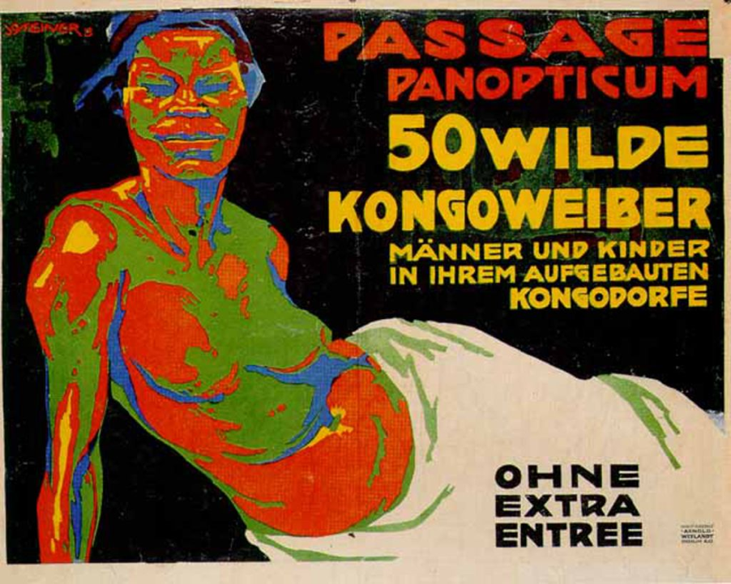
Abbildung 1: Ausstellungsplakat für einen Auftritt von Afrikanerinnen und Afrikanern im Panoptikum, Lithografie, Berlin 1913

Slide 3
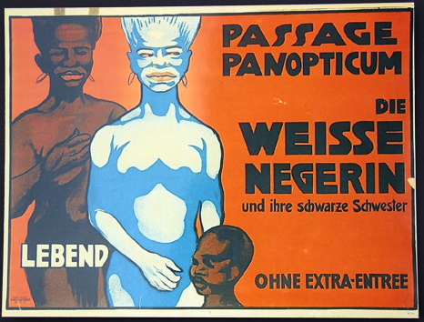
Abbildung 2: Ausstellungsplakat die Völkerschau „Die Weisse Negerin“, Neuköln

Slide 4
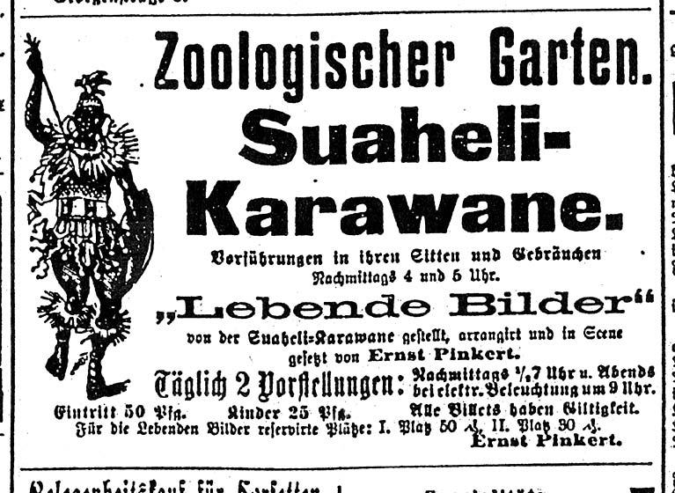
Abbildung 3: Anzeige im „Leipziger Tagblatt“ vom 25.07.1894 der Menschenschau „Suaheli-Karawane“

Slide 5
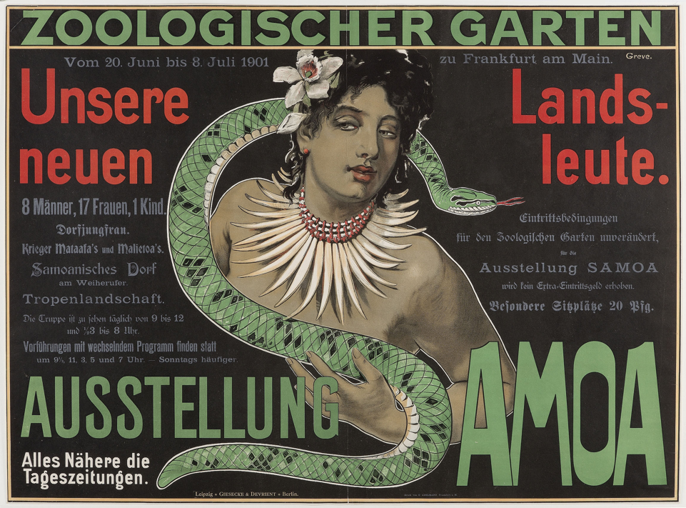
Abbildung 4: „Eine samoanische Eva“: Das Plakat für die Samoa-Schau von 1900/01 spielt mit den Klischees in europäischen Vorstellungen – allerdings gibt es keine Schlangen in Samoa.

Slide 6
Abbildung 5: Plakat Völkerschau, Basel 1932

Slide 7
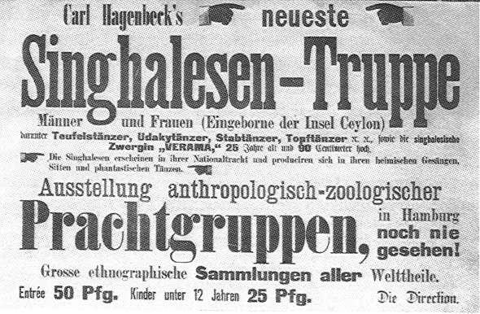
Abbildung 6: Ankündigung der Singalesen-Truppe, 1886

Slide 8
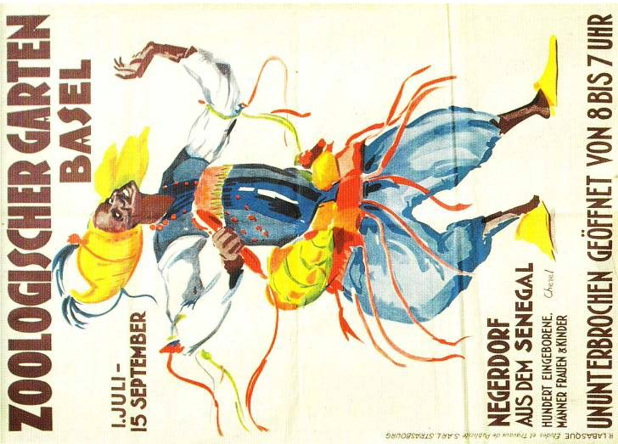
Abbildung 7: Werbeplakat von R. Labasque für die Völkerausstellung „Negerdorf aus dem Senegal“ im Zoolo- gischen Garten Basel, 1926

Slide 9
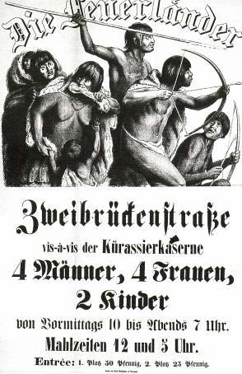
Abbildung 8: Werbeplakat für die „Feuer-länder“-Ausstellung in München, 1882

Slide 10
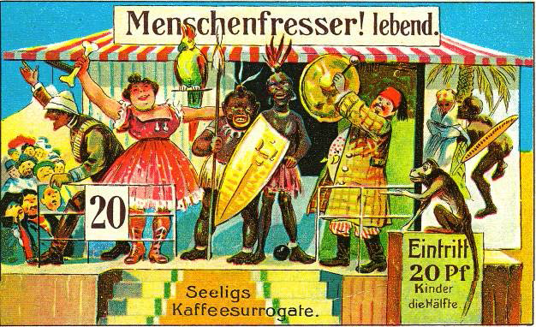
Abbildung 9: Sammelbild „Menschenfresser! lebend“, Seeligs Kaffesurrogate, nach 1900

Slide 11
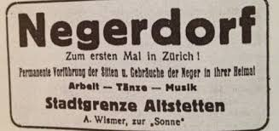
Abbildung 10: Zeitungsartikel, Negerdorf, Stadtgrenze Altstetten

Slide 12
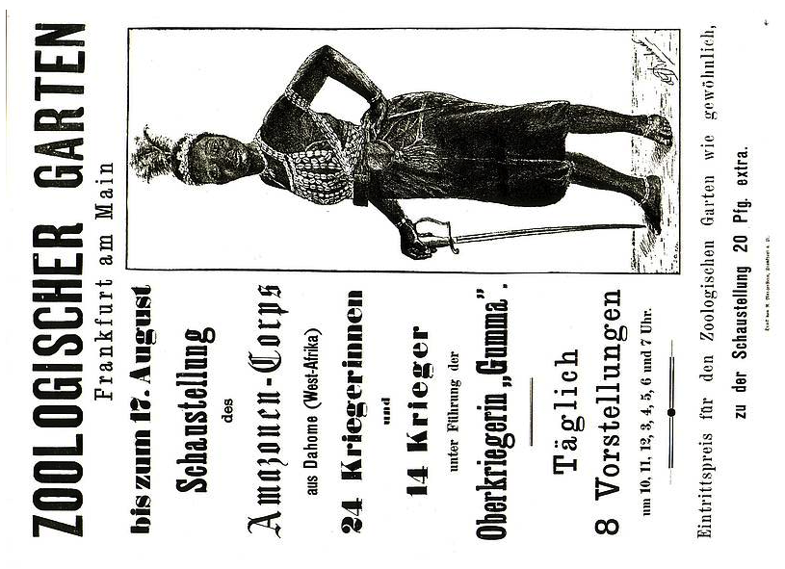
Abbildung 11: Ankündigung Völkerschau „Amazonen“, 1891

Slide 13
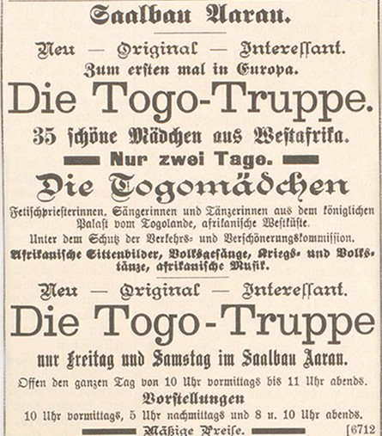
Abbildung 12: Inserat für eine Völkerschau in Aarau

Slide 14
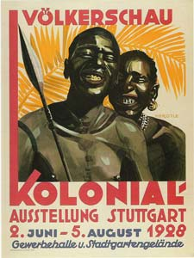
Abbildung 13: Plakat Völkerschau in Stuttgart, 1928

Slide 15
Wer organisierte eine Völkerschau?

Slide 16
Objekte – wer wurde ausgestellt?

Slide 17
Werbung

Slide 18
Wo fanden Völkerschauen statt?

Slide 19
Wie lief eine Völkerschau ab?

Slide 20
Reaktionen auf die Völkerschauen

Slide 21
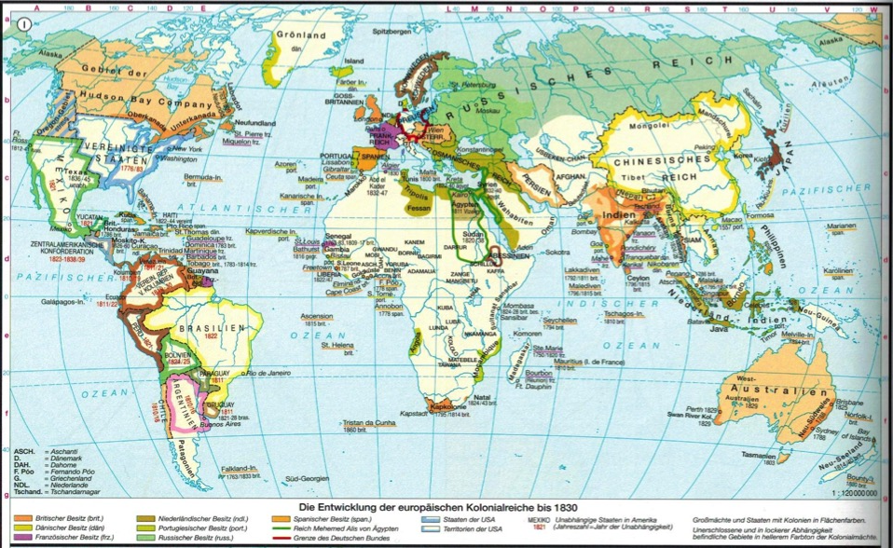

Slide 22
